Slide 1

QUESTIONARIO PER ALUNNI
Analisi dati gradimento
Scuola Primaria a.s. 2024/25

Slide 2
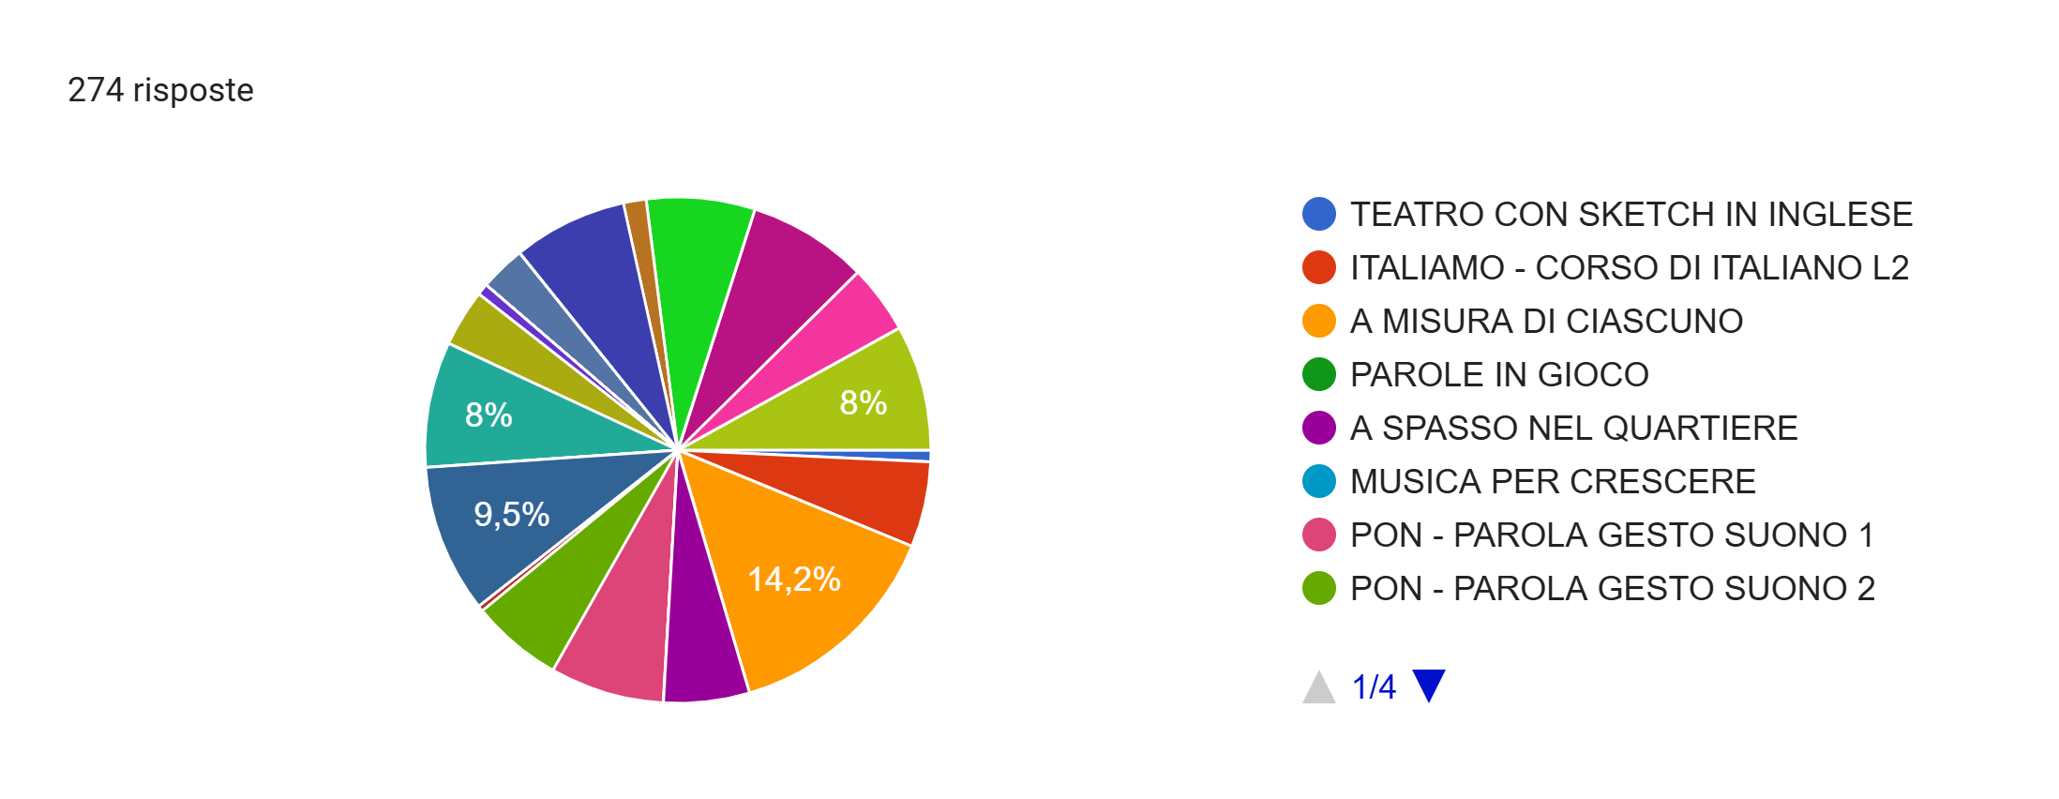
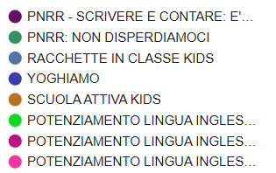
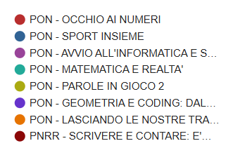

Totale risposte raccolte: risposte 274 su 761 iscritti (%)
QUESTIONARIO DI GRADIMENTO OFFERTA FORMATIVA PRIMARIA

Slide 3
Totale risposte raccolte:274
QUESTIONARIO DI GRADIMENTO OFFERTA FORMATIVA PRIMARIA
-POTENZIAMENTO L.INGLESE : CERTIFICAZIONE A1 GESE 2 | 52
-A MISURA DI CIASCUNO | 39
- PON - SPORT INSIEME | 26
- PON – MATEMATICA E REALTA’ | 22
- PON - DIVERTINGLESE | 22
-PON -PAROLA, GESTO, SUONO 1 | 20
-YOGHIAMO | 20
-PON – PAROLA,GESTO, SUONO 2 | 16
-ITALIAMO - CORSO DI ITALIANO L2 | 15
-A SPASSO NEL QUARTIERE | 15
-PON – PAROLE IN GIOCO 2 | 10
-RACCHETTE IN CLASSE | 9
-SCUOLA ATTIVA KIDS | 6
- PON – TEATRO IN INGLESE | 2

Slide 4
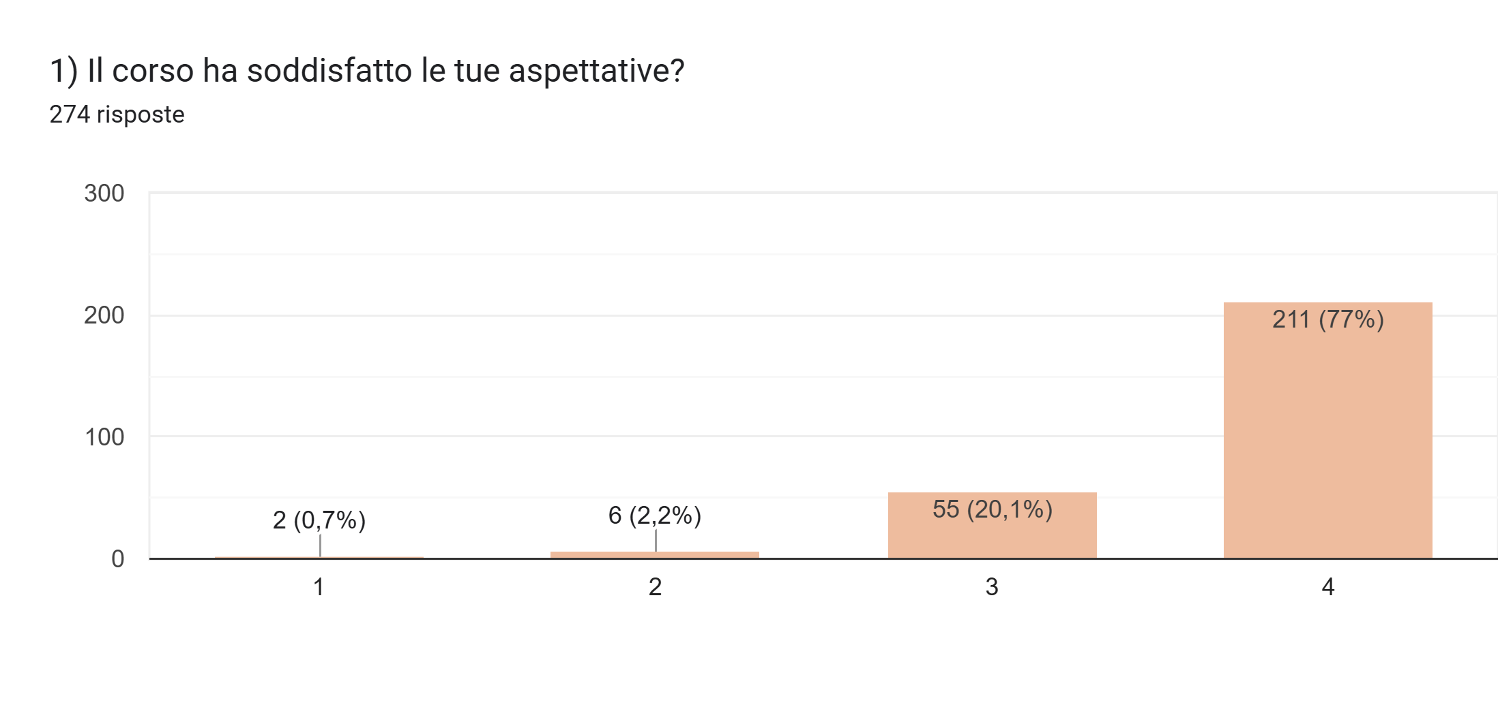
QUESTIONARIO DI GRADIMENTO OFFERTA FORMATIVA SCUOLA PRIMARIA
Grado di soddisfazione del corso: 97,1%

Slide 5
Grado di soddisfazione diviso per progetto:
QUESTIONARIO DI GRADIMENTO OFFERTA FORMATIVA PRIMARIA
 | Poco | Abbastanza | Molto | Moltissimo | Tot.
-POTENZIAMENTO L.INGLESE : CERTIFICAZIONE A1 GESE 2 |  |  | 11 | 41 | 52
-A MISURA DI CIASCUNO |  |  | 5 | 34 | 39
- PON - SPORT INSIEME |  | 1 | 5 | 20 | 26
- PON – MATEMATICA E REALTA’ |  |  | 11 | 11 | 22
- PON - DIVERTINGLESE |  |  | 3 | 19 | 22
-PON -PAROLA, GESTO, SUONO 1 |  |  | 2 | 15 | 20
-YOGHIAMO |  | 3 | 5 | 12 | 20
-PON – PAROLA,GESTO, SUONO 2 |  |  |  | 16 | 16
-ITALIAMO - CORSO DI ITALIANO L2 |  |  | 3 | 12 | 15
-A SPASSO NEL QUARTIERE |  |  | 2 | 13 | 15
-PON – PAROLE IN GIOCO 2 |  |  | 2 | 8 | 10

Slide 6
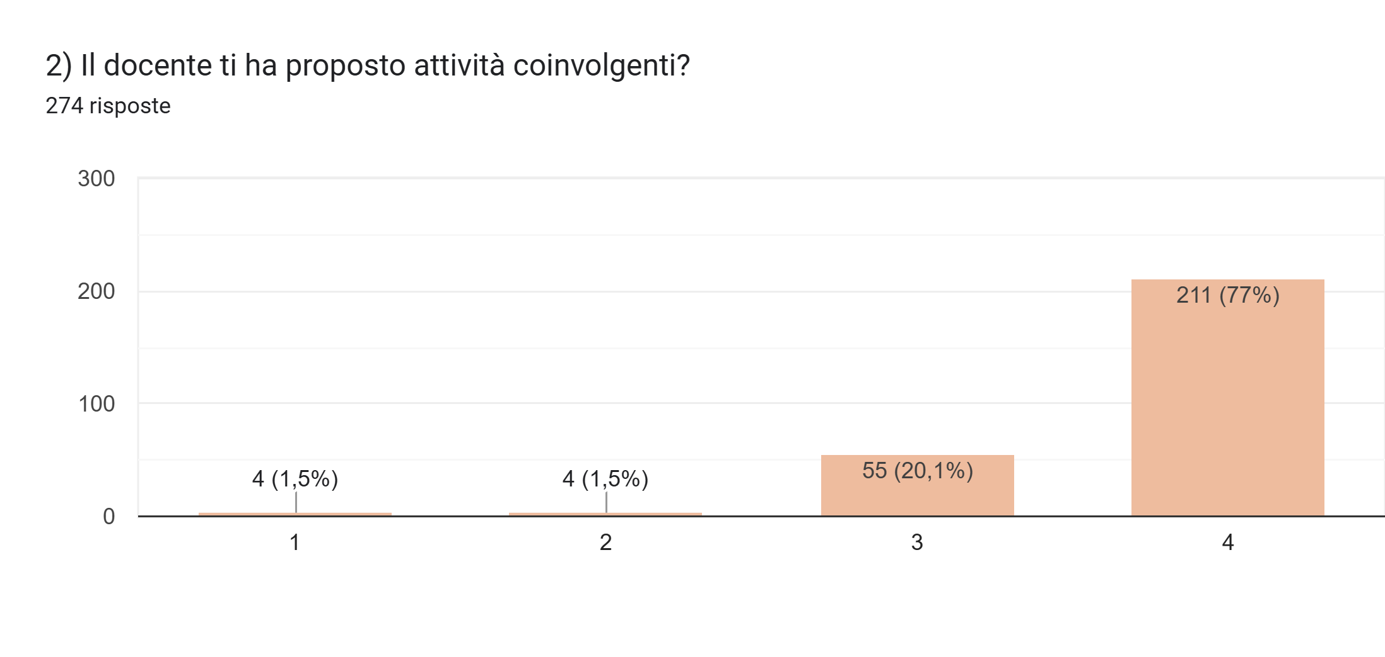
QUESTIONARIO DI GRADIMENTO OFFERTA FORMATIVA SCUOLA PRIMARIA
Grado di coinvolgimento delle attività proposte dai docenti:97,1%

Slide 7
Grado di coinvolgimento diviso per progetto:
QUESTIONARIO DI GRADIMENTO OFFERTA FORMATIVA PRIMARIA
 | Poco | Abbastanza | Molto | Moltissimo | Tot.
-POTENZIAMENTO L.INGLESE : CERTIFICAZIONE A1 GESE 2 |  | 1 | 10 | 41 | 52
-A MISURA DI CIASCUNO |  |  | 9 | 30 | 39
- PON - SPORT INSIEME |  |  | 4 | 22 | 26
- PON – MATEMATICA E REALTA’ | 1 |  | 7 | 14 | 22
- PON - DIVERTINGLESE |  |  | 1 | 21 | 22
-PON -PAROLA, GESTO, SUONO 1 | 1 |  | 6 | 13 | 20
-YOGHIAMO |  |  | 6 | 14 | 20
-PON – PAROLA,GESTO, SUONO 2 |  |  |  | 16 | 16
-ITALIAMO - CORSO DI ITALIANO L2 |  |  | 5 | 10 | 15
-A SPASSO NEL QUARTIERE |  |  | 3 | 12 | 15
-PON – PAROLE IN GIOCO 2 |  |  | 2 | 8 | 10

Slide 8
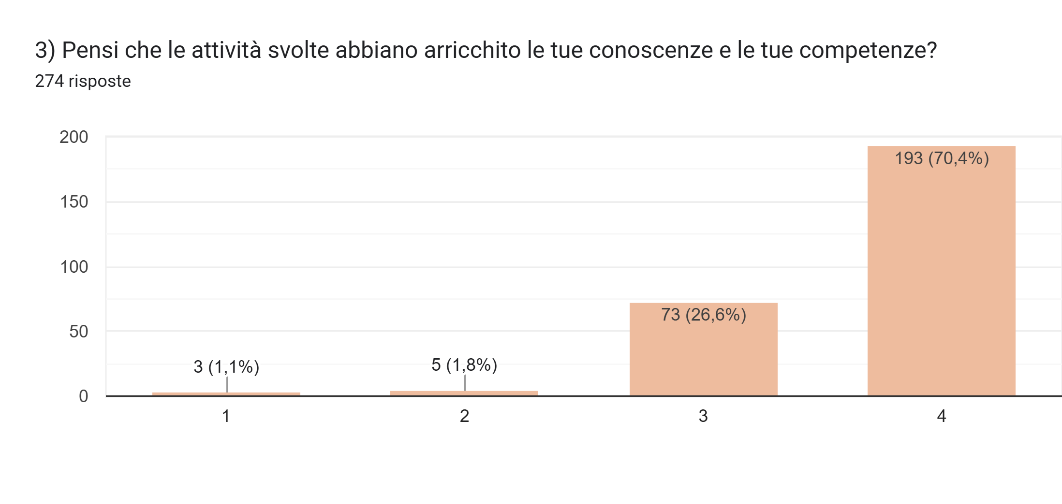
QUESTIONARIO DI GRADIMENTO OFFERTA FORMATIVA SCUOLA PRIMARIA
Grado di arricchimento delle proprie conoscenze e competenze: 97%

Slide 9
Grado di arricchimento delle proprie conoscenze e competenze diviso per progetto
QUESTIONARIO DI GRADIMENTO OFFERTA FORMATIVA PRIMARIA
 | Poco | Abbastanza | Molto | Moltissimo | Tot.
-POTENZIAMENTO L.INGLESE : CERTIFICAZIONE A1 GESE 2 |  |  | 11 | 41 | 52
-A MISURA DI CIASCUNO | 1 |  | 9 | 29 | 39
- PON - SPORT INSIEME |  |  | 10 | 16 | 26
- PON – MATEMATICA E REALTA’ |  | 2 | 10 | 10 | 22
- PON - DIVERTINGLESE |  |  | 4 | 18 | 22
-PON -PAROLA, GESTO, SUONO 1 |  | 1 | 5 | 14 | 20
-YOGHIAMO |  |  | 10 | 10 | 20
-PON – PAROLA,GESTO, SUONO 2 |  |  |  | 16 | 16
-ITALIAMO - CORSO DI ITALIANO L2 |  |  | 3 | 12 | 15
-A SPASSO NEL QUARTIERE | 1 |  | 1 | 13 | 15
-PON – PAROLE IN GIOCO 2 |  |  | 6 | 4 | 10

Slide 10
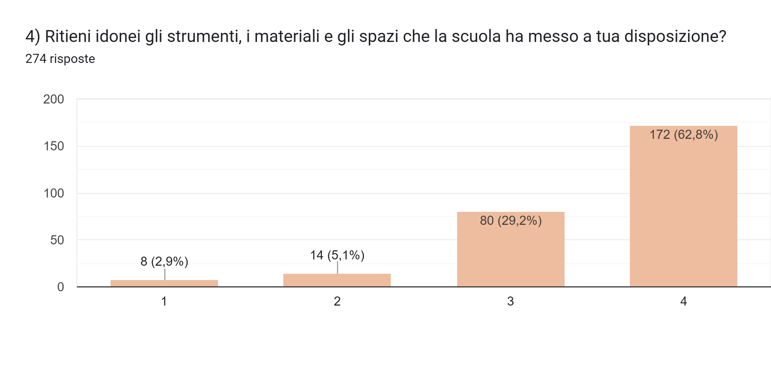
QUESTIONARIO DI GRADIMENTO OFFERTA FORMATIVA SCUOLA PRIMARIA
Grado di soddisfazione degli strumenti, materiali e spazi: 92%

Slide 11
Grado di soddisfazione degli strumenti, materiali e spazi
QUESTIONARIO DI GRADIMENTO OFFERTA FORMATIVA PRIMARIA
 | Poco | Abbastanza | Molto | Moltissimo | Tot.
-POTENZIAMENTO L.INGLESE : CERTIFICAZIONE A1 GESE 2 |  | 2 | 12 | 38 | 52
-A MISURA DI CIASCUNO |  | 5 | 16 | 18 | 39
- PON - SPORT INSIEME |  |  | 10 | 16 | 26
- PON – MATEMATICA E REALTA’ | 5 | 4 | 12 | 1 | 22
- PON - DIVERTINGLESE |  |  | 3 | 19 | 22
-PON -PAROLA, GESTO, SUONO 1 |  |  | 5 | 15 | 20
-YOGHIAMO | 2 |  | 7 | 11 | 20
-PON – PAROLA,GESTO, SUONO 2 |  |  |  | 16 | 16
-ITALIAMO - CORSO DI ITALIANO L2 |  |  | 6 | 9 | 15
-A SPASSO NEL QUARTIERE |  |  |  | 15 | 15
-PON – PAROLE IN GIOCO 2 |  | 1 | 2 | 7 | 10

Slide 12
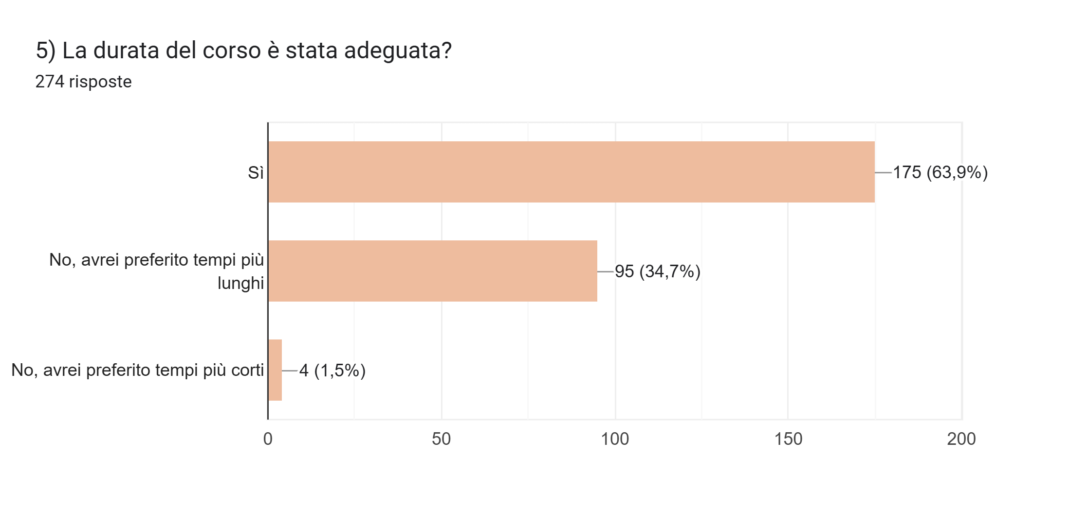
QUESTIONARIO DI GRADIMENTO OFFERTO SCUOLA PRIMARIA
Adeguatezza della durata dei corsi:63,9%

Slide 13
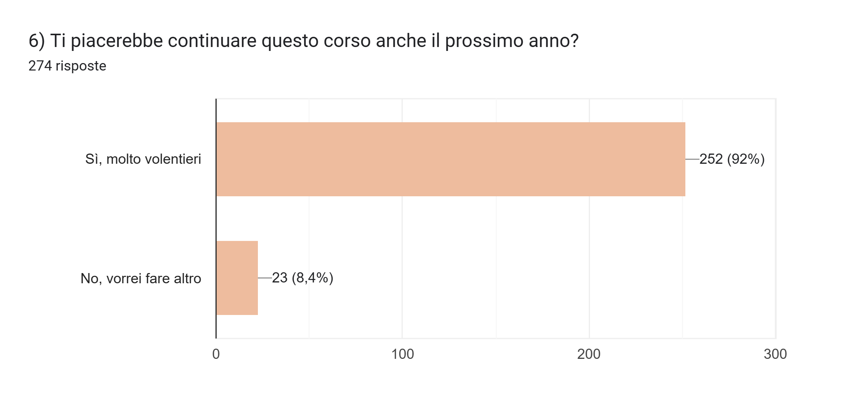
QUESTIONARIO DI GRADIMENTO OFFERTA SCUOLA PRIMARIA
Ti piacerebbe continuare questo corso il prossimo anno? 92%

